Slide 1



PELATIHAN PEMROGRAMAN VPYTHON UNTUK VISUALISASI KONSEP DAN PENYELESAIAN SOAL INTERAKTIF
Lab Komputer SMAN 1 Lhokseumawe
Selasa, 29 September 2026

Slide 2
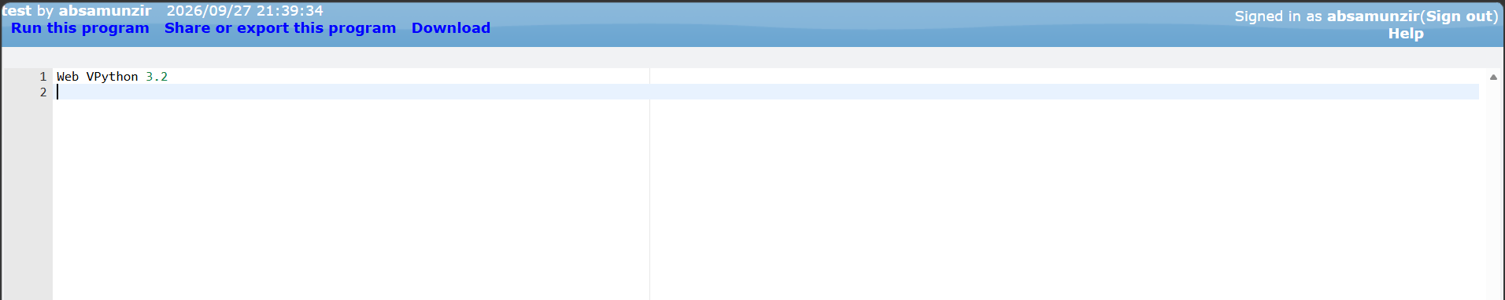
Langkah Mengakses VPython lewat Glowscript
Akses melalui halaman web: https://glowscript.org/
Buat akun (sign in) menggunakan alamat email
Klik pada tulisan “here” berwarna biru untuk membuka folder animasi anda
Klik pada tulisan “Create New Program” untuk membuat program baru
Akan muncul tampilan seperti berikut:

Slide 3
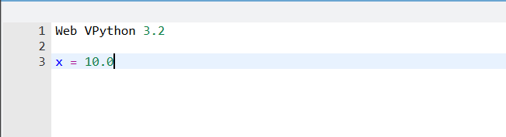
Variabel dalam VPython
Dalam VPython, kita bisa membuat variabel dan menyimpan suatu bentuk data dalam variabel dengan menuliskan kode seperti berikut:
Kode yang kita tuliskan tidak sama dengan persamaan dalam matematika!
10.0
x

Slide 4
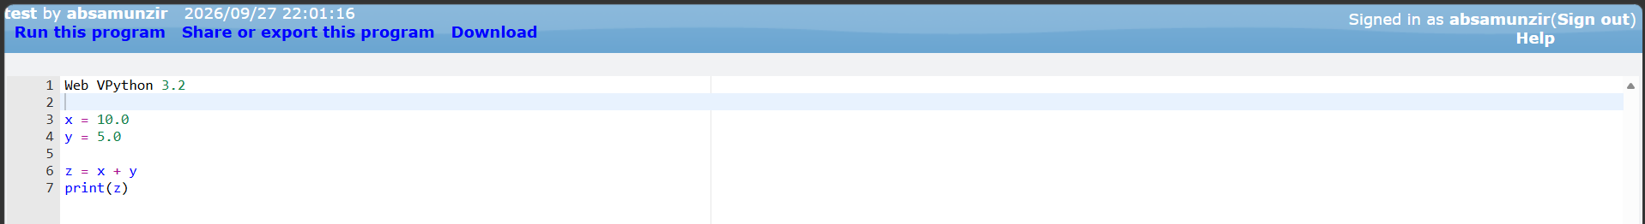
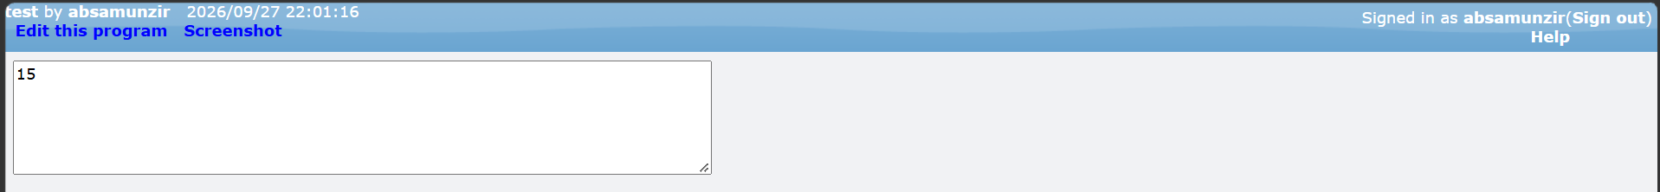
Manipulasi variabel pada VPython
Kemudian variabel berisi data angka (floating point), bisa kita tambahkan, kurangkan, kalikan, bagikan, juga pangkatkan. Cobalah kode berikut:
Jika kita klik pada “Run this program”, maka akan muncul seperti berikut:
Coba juga operasi pengurangan (-), perkalian (*), pembagian (/), hingga pemangkatan (**)

Slide 5
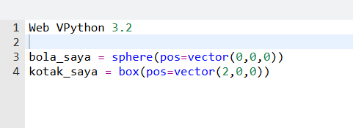
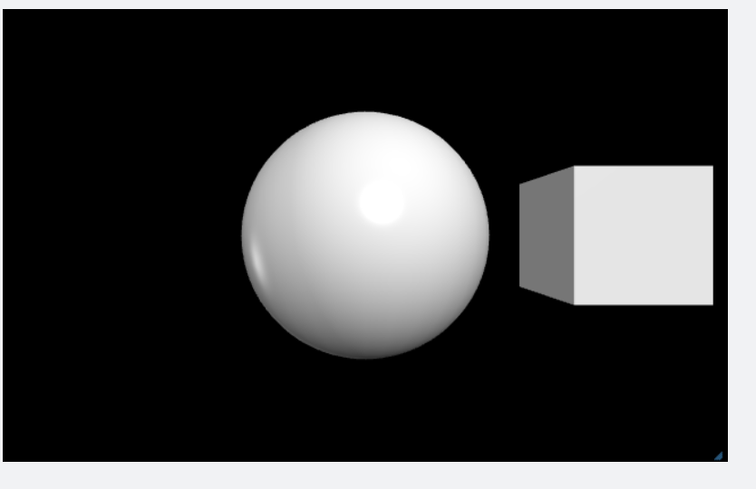
Membuat objek (shape) dengan VPython
Objek 3 Dimensi sederhana yang bisa kita buat pada VPython diantaranya adalah bola dan kubus. Untuk membuat objek, misalnya bola, kita cukup menuliskan kode seperti berikut:
Yang akan memunculkan tampilan seperti berikut:
Kode untuk menentukan posisi dari bola
Nama variabel
Kita juga bisa mengatur ukuran, warna, dan transparansi dari objek
Kode untuk menampilkan bola (sphere)
Vektor posisi dari bola

Slide 6
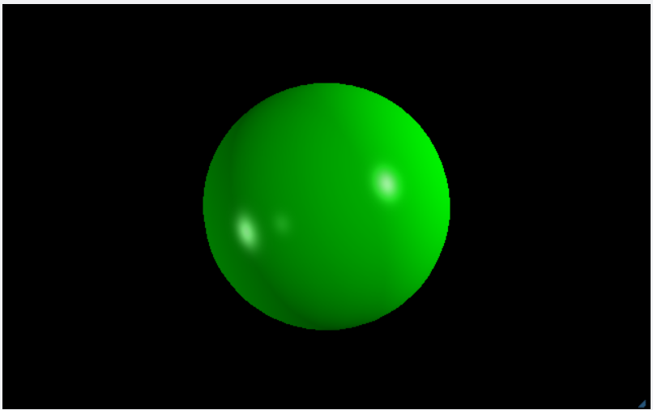
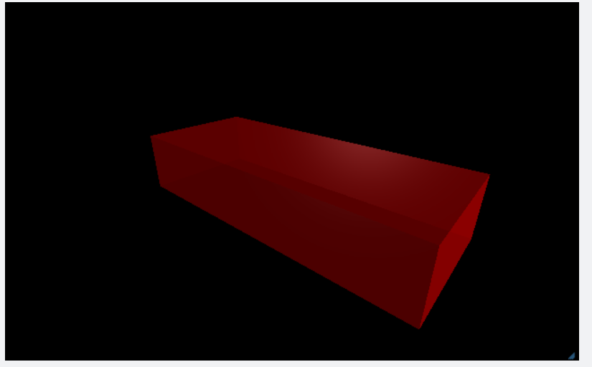
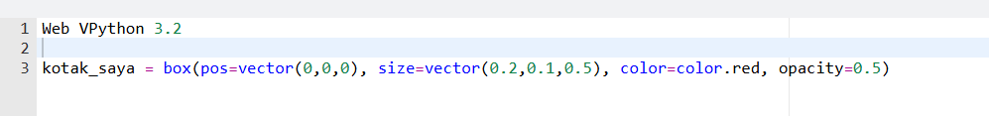
Mengatur ukuran, warna, transparansi objek

Slide 7
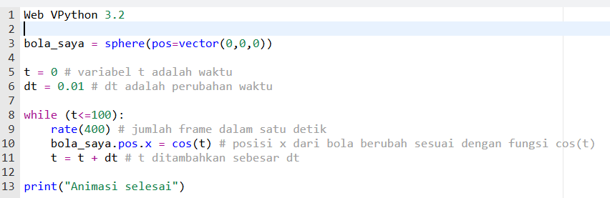
Animasi dasar dengan VPython
Untuk membuat animasi dari objek yang telah kita buat, kita perlu menuliskan sesuatu yang disebut dengan while loop, seperti berikut:

Slide 8
While Loop Flowchart
Mulai
Kondisi
False
True
Pernyataan
Selesai

Slide 9
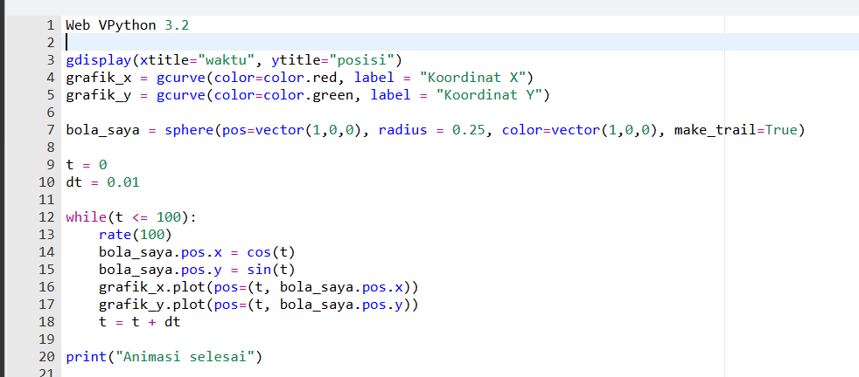
Membuat Grafik dengan VPython

Slide 10
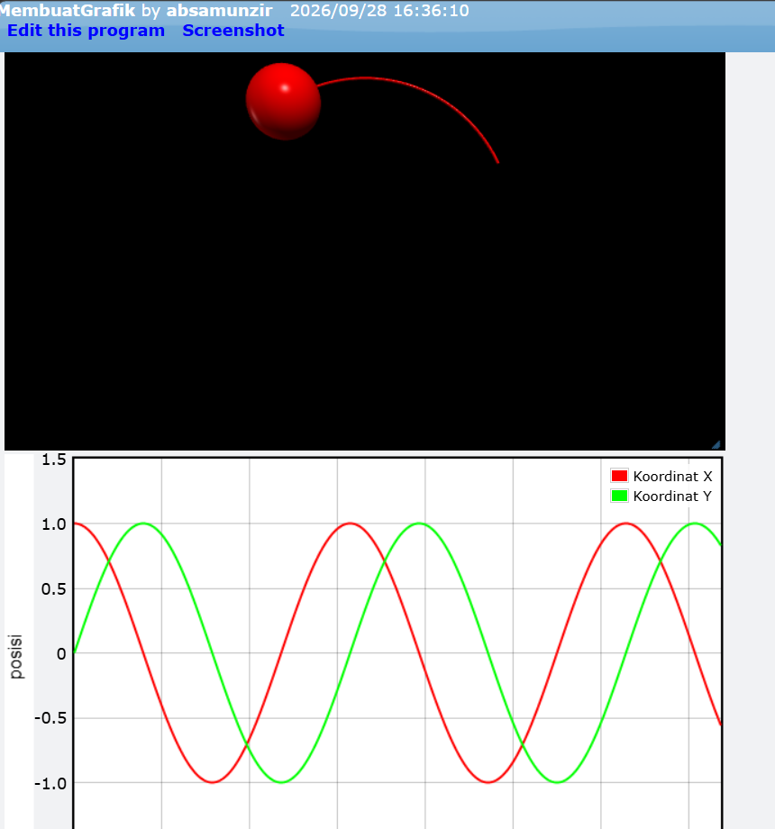
Hasil Grafik dari VPython

Slide 11
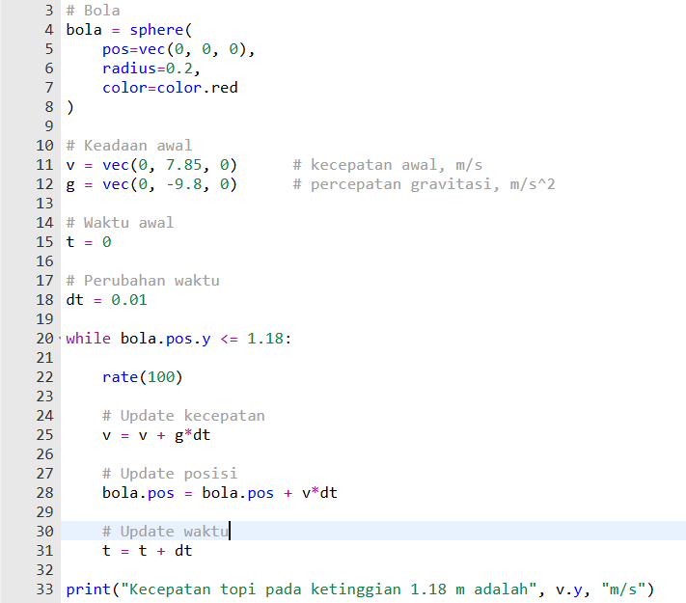
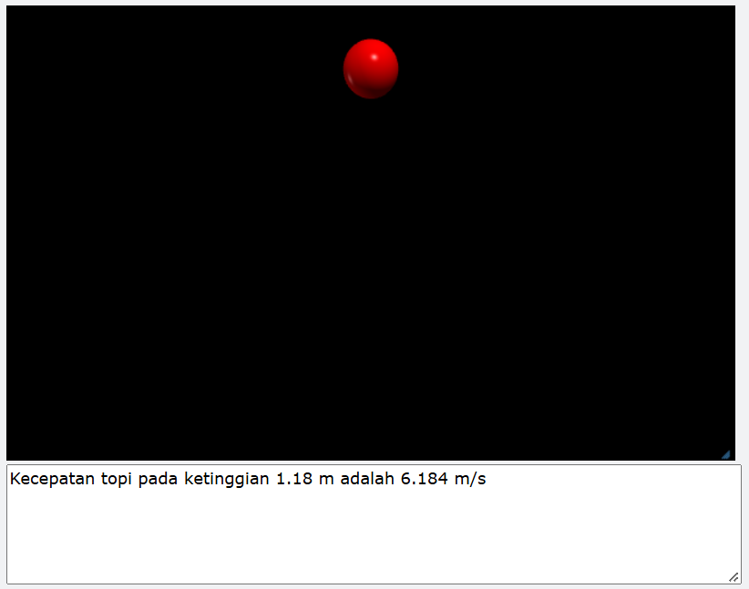
Contoh simulasi soal Fisika dengan VPython (1)
Seorang wisatawan melemparkan topinya ke udara dengan kecepatan awal 7,85 m/s. Dengan mengabaikan hambatan udara, maka kecepatan topi saat di ketinggian 1,18 m di atas titik pelepasannya adalah …. m/s.
Dalam membuat simulasi, kita tidak perlu menggunakan persamaan GLBB, cukup persamaan: v = v₀ + a*dt

Slide 12
Contoh simulasi soal Fisika dengan VPython (2)
Dua buah bola yang terpisah sejauh 8 m bergerak saling mendekati satu sama lain. Bola A (m = 1 kg) bergerak ke kanan dengan kecepatan 3 m/s, sementara bola B (m = 2 kg) bergerak ke kiri dengan kecepatan 1 m/s. Ketika kedua bola tersebut bertumbukan, tumbukan yang terjadi adalah tumbukan inelastis sempurna. Berapakah energi kinetik total kedua bola sebelum dan sesudah tumbukan?
2 kg
1 kg

Slide 13
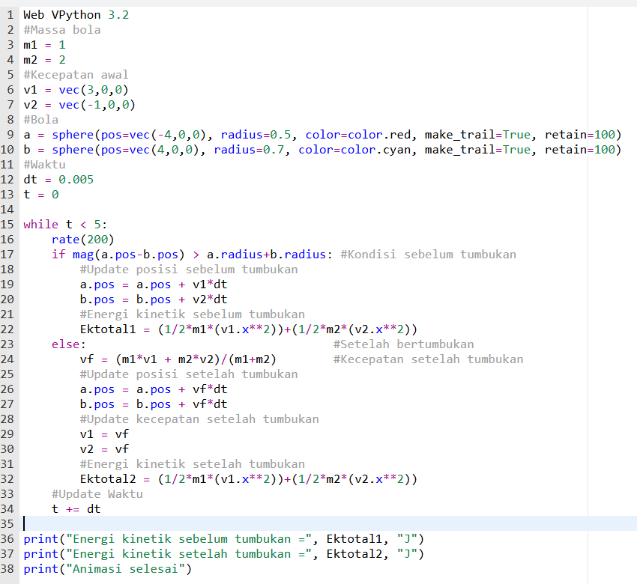
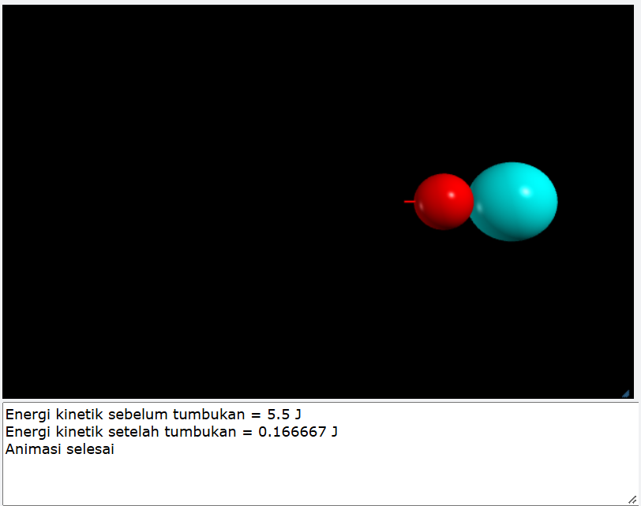
Penyelesaian

Slide 14
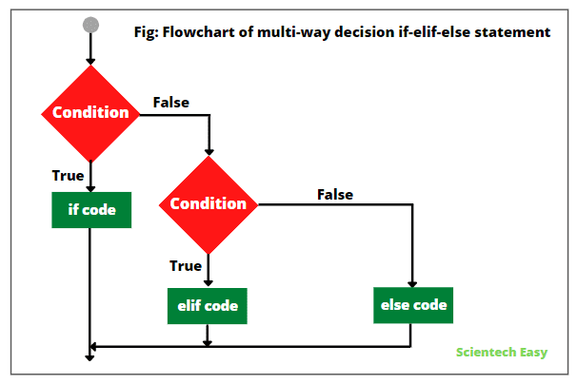
If - Else Flowchart

Slide 15
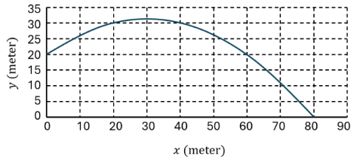
Contoh simulasi soal Fisika dengan VPython (3)
Sebuah peluru ditembakkan dari suatu ketinggian tertentu terhadap permukaan tanah (y=0) dengan laju awal 25 m/s dan sudut pelemparan α terhadap horizontal (tan α = ¾). Grafik di bawah menunjukkan lintasan yang ditempuh peluru sejak ditembakkan. Abaikan hambatan udara. Komponen vertikal dari kecepatan peluru saat tiba di permukaan tanah adalah … m/s.

Slide 16
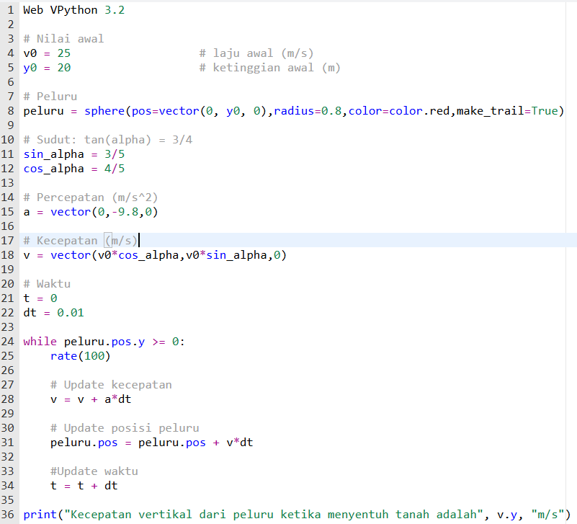
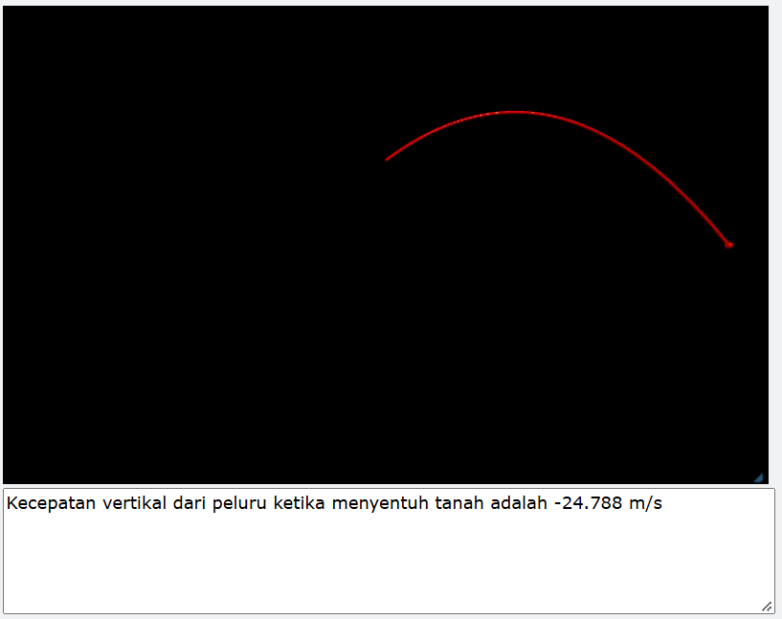
Penyelesaian

Slide 17
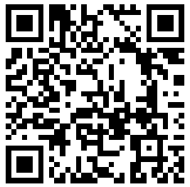
Penugasan
Buatkan 1 animasi/simulasi dari soal Fisika pilihan Bapak/Ibu menggunakan VPython, kemudian bagikan link glowscript nya melalui google form berikut: https://tinyurl.com/TugasVPython
Atau dengan QR Code berikut:

Slide 18
Sekian dan Terima kasih

